Slide 1
Data Base Essentials
Teoria Relacional

Slide 2
Agenda
Fundamentos da Teoria Relacional
Conceituação de Bases de Dados
Atributos e Chaves
Integridade Referencial
Redundância e Inconsistência
Dependências

Slide 3

Definição Banco de Dados
Conjunto de dados inter-relacionados que objetivam atender as necessidades de um conjunto de usuários ou de aplicações.
3
Notes:
3
Outras Definições:
Reunião de arquivos de dados de toda a organização em algum tipo de armazenamento, sendo manipulado por um conjunto de programas.

Slide 4
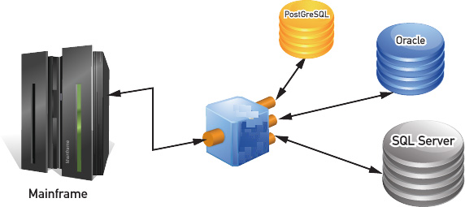
Definição de SGBD’s
Software que auxilia na definição, carga, recuperação, atualização e manutenção de um banco de dados.
SGBD = Sistema de Gerenciamento de Banco de Dados
Por sua vez, quando tratamos dos bancos de dados relacionais, a sigla passa a ser SGBDR.
4
Notes:
4
Outras Definições:
Software que incorpora as funções de definição, recuperação e alteração de dados em um banco de dados.

Slide 5
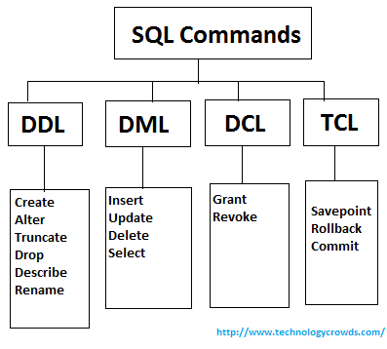
Linguagens Existentes em SGBD’s
DDL - “Data Definition Language”
- Linguagem usada para descrever o modelo lógico.
DML - “Data Manipulation Language”
- Linguagem usada para escrever instruções que trabalham sobre a base de dados.
5
Notes:
5

Slide 6
Funções Envolvidas com SGBD’s
DBA - Administrador do Banco de Dados
- Responsável pela parte física.
AD - Administrador de Dados
- Responsável pela parte lógica.
A partir dos anos 1970 e a consequente necessidade de gestão dos dados, surge o Administrador de Dados, o AD, que se consolidou como primeiro profissional da área de Dados.
Pouco adiante, surge a necessidade da administração dos dados, então a cargo do AD, surgindo o DBA.
Os sistemas concebidos de forma desintegrada foram substituídos pelos ERPs, que por sua vez já traziam modelos de dados prontos, nos quais a empresa precisava se adaptar, reduzindo a importância do AD.
Atualmente, com a crescente importância da disciplina Governança de Dados nas grandes organizações, voltou a crescer a importância do AD, todavia muitas vezes temos um único profissional cuidando de ambas funções.
6
Notes:
6

Slide 7

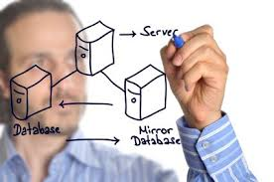
Funções Envolvidas com SGBD’s
Projetista de Banco de Dados
- Constrói partes do modelo da base de dados.
Analista de Sistemas
- Define e projeta aplicações sobre a base de dados.
Programador
- Constrói aplicações usando os modelos lógicos existentes.
Atualmente chama-se de Desenvolvedor o profissional que desenvolve os sistemas, isto é, temos cada vez mais profissionais que junta as duas funções
7
Notes:
7

Slide 8

Funções Envolvidas com SGBD’s
Usuários Finais
- Acessam a base de dados através de aplicações.
8
Notes:
8

Slide 9
Processamento sem BD - Arquitetura
Sistema
de Vendas
Sistema de
Produção
Sistema de
Engenharia
Arquivos
Arquivos
Arquivos
Dados de Produtos
Dados de diferentes aplicações não estão integrados.
Dados estão projetados para atender uma aplicação específica.
A comunicação entre as bases se dá através de migradores de dados.
Notes:
9

Slide 10
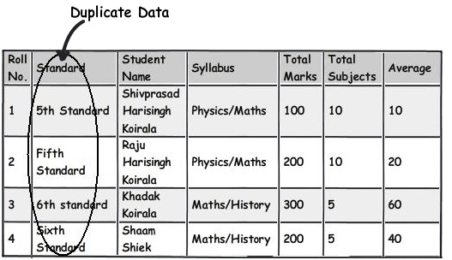
Processamento sem BD – Consequências
O mesmo objeto da realidade é representado nas várias aplicações.
Ocorre uma redundância não controlada dos dados.
Essa redundância acarreta na inconsistência dos dados.
Como dados de sistemas distintos só ficam disponíveis se migrados entre aplicações, temos como consequência a redigitação de dados, que usualmente gera todo tipo de inconsistência.
10
Notes:
10

Slide 11
Processamento com BD
Exemplo:
Sistema de
Produção
Sistema
de Vendas
Sistema de
Engenharia
Banco de Dados
Dados de Produtos
Notes:
11

Slide 12
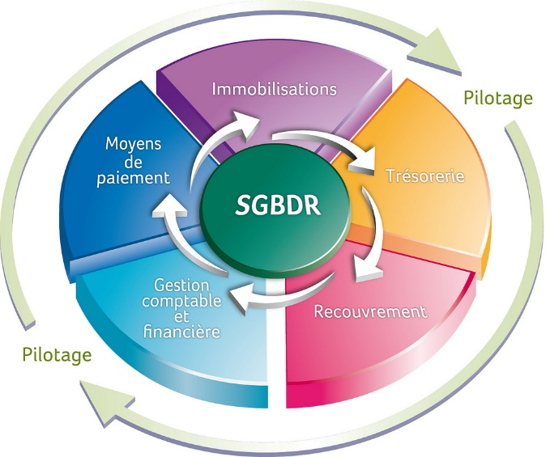
Processamento com BD – Vantagens
Cada informação é armazenada uma única vez, eliminando retrabalhos e riscos de armazenarmos dados inconsistentes entre si.
Quaisquer eventuais redundâncias são controladas pelo sistema, sendo invisíveis para os usuários.
É proporcionada independência das aplicações em relação aos dados. Lembremos que nos primeiros sistemas em COBOL os dados eram descritos como parte das aplicações.
O SGBD é quem oferece o isolamento das aplicações em relação aos dados.
12
Notes:
12

Slide 13
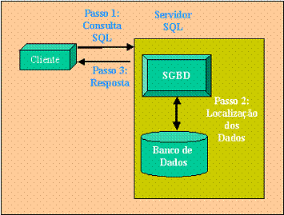
Propostas dos Bancos de Dados
As aplicações devem ver os dados de forma abstrata, independente de detalhes físicos de implementação.
Desta forma, os programadores deixam de acessar o dado diretamente do local onde este está armazenado, ou seja, o acesso ao dado passa a ser feito pelo SGBD que recebe a instrução, geralmente em SQL nas aplicações transacionais típicas, e devolve para a aplicação os resultados obtidos.
13
Notes:
13

Slide 14
Arquiteturas de BD
Modelos de Plataformas para Banco de Dados:
- Mono-Usuário
- Centralizada
- Cliente/Servidor
-Múltiplas Camadas
14
Notes:
14

Slide 15

Arquiteturas de BD
Mono-Usuário
O banco de dados encontra-se no mesmo computador em que são executadas as aplicações.
Não há múltiplos usuários.
Típico de computadores pessoais.
Computador
Aplicações
SGBD
Banco de Dados
Sistema Operacional
Notes:
15

Slide 16
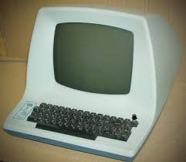
Arquiteturas de BD
Centralizada
O banco de dados encontra-se no mesmo computador em que são executadas as aplicações.
- Múltiplos usuários acessam através de terminais “burros”.
Arquitetura típica de “mainframe”.
Computador
Aplicações
SGBD
Banco de Dados
Sistema Operacional
Notes:
16

Slide 17
Arquiteturas de BD
Cliente/Servidor
Múltiplos usuários, cada qual em seu microcomputador.
Servidor de banco de dados num microcomputador dedicado a essa tarefa (normalmente um computador com mais memória RAM e com dispositivos de armazenamento de dados maiores e mais rápidos que os demais microcomputadores da rede, onde fica o banco de dados e o seu sistema gerenciadorD).
- Os clientes executam as aplicações.
Computador
Aplicações
SGBD
Banco de Dados
Sistema Operacional
Notes:
17

Slide 18
Arquiteturas de BD
Múltiplas Camadas
Do ponto de vista do banco de dados, este continua a ser acessado por aplicações, todavia essas aplicações estão divididas em pelo menos duas partes: Camada de Negócio e do Cliente.
Esse é o tipo de aplicação mais usualmente praticado, atualmente, pois adapta-se muito melhor a computação em nuvem, na execução por browsers que independam de um Sistema Operacional específico.
Computador
Aplicações
SGBD
Banco de Dados
Sistema Operacional
Notes:
18

Slide 19


Modelo Relacional
Surgiu dos trabalhos teóricos de Edgard F. Codd (IBM) procurando um modelo lógico independente de detalhes de implementação.
Baseado na álgebra relacional.
Pesquisas e construções de protótipos iniciaram em meados da década de 70.
Como primeiros produtos surgiram o System R (IBM) e o INGRES (Universidade da Califórnia).
19
Notes:
19

Slide 20




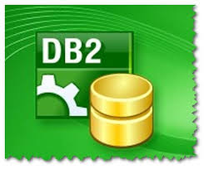

Modelo Relacional
Produtos conhecidos atualmente:
- Oracle, DB2 (IBM), MS-SQL SERVER (Microsoft), SyBASE, MySQL, PostgreSQL.
20
Notes:
20

Slide 21
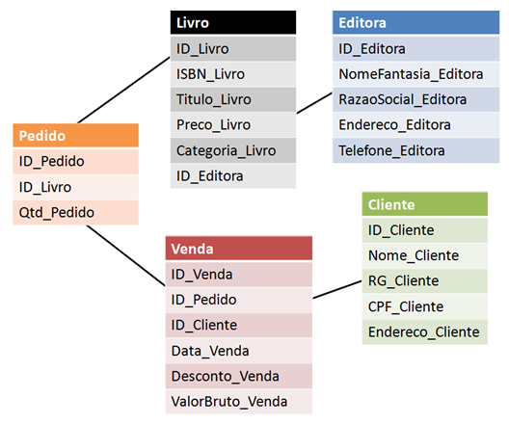
Modelo Relacional
Sistema relacional é aquele no qual os dados são percebidos pelos usuários como tabelas.
As ligações entre linhas de diferentes tabelas são feitas através do uso de valores de atributos.
No modelo relacional a independência de dados aumenta, pois programas não são influenciados pela existência ou não de caminhos de acesso.
Os bancos de dados relacionais possuem regras básicas de integridade que permitem o controle de preenchimento das colunas das tabelas existentes no banco de dados.
21
Notes:
21

Slide 22

Modelo Relacional - Integridade
Chave Primária: Coluna ou colunas cujos valores diferenciam uma linha das demais para todos os possíveis valores de uma tabela. É o identificador exclusivo de cada registro, dentro de uma tabela.
O valor da chave primária não pode ser vazio.
Chave Candidata: coluna ou colunas de uma tabela, cujos valores
diferenciam uma linha das demais para todos os possíveis valores de
uma tabela. Porém, por questões funcionais não foram escolhidas
para chave primária.
22
Notes:
22

Slide 23
Modelo Relacional - Integridade
Obrigatoriedade / Opcionalidade: as informações de cada coluna da tabela podem ser opcionais ou obrigatórias.
A obrigatoriedade indica que na inclusão de novas linhas ou na atualização de campos, os campos obrigatórios deverão estar preenchidos.
Validação a nível de campo: os valores de um determinado campo podem ser predefinidos (domínio).
Valores entre dois ou mais campos também podem ser comparados em uma mesma linha.
23
Notes:
23

Slide 24
Modelo Relacional - Integridade
Chave Estrangeira: Coluna ou colunas de uma tabela, cujos valores devem aparecer na chave primária de uma tabela, habitualmente outra, mas podendo ser a mesma tabela.
Associações: Cada tabela pode ter algum de seus atributos relacionado ao de outras tabelas, habitualmente o par chave primária-chave estrangeira.
As ligações representam situações que são representados por verbos, como:
Médico realiza Consulta.
Cliente faz um Pedido.
24
Notes:
24

Slide 25
Modelagem de Dados
Há varias formas como duas tabelas podem estar relacionadas:
Para cada ocorrência da tabela A há uma e uma somente uma ocorrência na tabela B.
Para cada ocorrência da tabela A há uma ou nenhuma ocorrência na tabela B.
Para cada ocorrência da tabela A há uma ou mais ocorrências na tabela B.
Para cada ocorrência da tabela A há uma, várias ou nenhuma ocorrência na tabela B.
25
Notes:
25

Slide 26
Modelagem de Dados
Tipicamente as associações são classificadas:
Associação 1:1 (um pra um)
Associação 1: N ( um para muitos)
Associação N:N (muitos para muitos)
Obrigatoriedade ou opcionalidade da participação nas tabelas: Obrigatória em ambas as tabelas, Obrigatória em uma tabela e não na outra ou Não obrigatória em nenhuma das duas tabelas.
26
Notes:
26

Slide 27
Modelagem de Dados
Notação Pé-de-galinha
Quando um A está associado a um B.
Quando um A está associado a um ou nenhum B.
Quando um A está associado a um, nenhum ou vários B.
Rapaz
Namorada
Rapaz
Namorada
Rapaz
Amigos
27
Notes:
27

Slide 28
Modelagem de Dados – Exemplo Clássico
Aplicando a Notação Pé-de-galinha
Cada Pedido tem apenas um único Cliente
Cliente
Pedido
Cada Item de Pedido pertence a um único Pedido
Item
Peça
Cada Item de Pedido tem apenas uma única Peça
Notes:
28

Slide 29
Modelagem de Dados – Exemplo Clássico
Aplicando a Notação Pé-de-galinha
Um Cliente pode estar mais de um Pedido, um ou nenhum Pedido
Cliente
Pedido
Um pedido pode ter um ou vários itens.
Item
Peça
Uma Peça pode estar em vários Itens de Pedidos distintos, em um ou mesmo em nenhum
Notes:
29

Slide 30
Modelagem de Dados – Exemplo Clássico
Aplicando a Notação Pé-de-galinha
Se um Pedido for excluído o cliente a ele associado não o será.
A notação não representa essa situação!
Cliente
Pedido
Se um pedido for excluído todos os seus itens também o serão, pois há dependência nessa relação.
A notação não representa essa situação!
Item
Peça
Se um Item de Pedido for excluído a peça a ele associado não o será.
A notação não representa essa situação!
Notes:
30

Slide 31
Modelagem de Dados – Exemplo Clássico
Aplicando a Notação Pé-de-galinha
Um cliente que esteja em um pedido não pode ser excluído!
A notação não representa essa situação!
Cliente
Pedido
Um Item de Pedido pode ser excluído, desde que exista ao menos um item cadastrado.
A notação não representa essa situação
Item
Peça
Uma peça que esteja em um Item de Pedido não pode ser excluída!
A notação não representa essa situação!
Notes:
31

Slide 32
Modelagem de Dados
É fácil perceber que os modelos nos dão muitas informações sobre determinado negócio.
Também fornecem importantes detalhes sobre a forma como o dado está disponibilizado.
Por outro lado também é fácil notar que os modelos nada nos falam da forma como o dado está armazenado ou como será efetivamente acessado.
Também não nos dão maiores indicações das situações que irão ocorrer quando de uma alteração ou exclusão.
Finalmente, o modelo relacional nos garante que uma tabela que estiver sendo usada através de algum relacionamento, jamais será excluída (ou dropada na linguagem típica dos profissionais de dados).
32
Notes:
32

Slide 33
Autor: Prof. Jorge Surian
jorge.surian@gmail.com

